Slide 1
Linux驱动编写
张文明

Slide 2
主要内容：
1.Linux驱动简述及字符型驱动的框架
2.基于Gpio的Linux字符型驱动设计
3.Linux键盘驱动的设计

Slide 3
1.Linux驱动简述及字符型驱动的框架

Slide 4
1.1 什么是设备驱动
设备驱动程序是操作系统内核和机器硬件之间的接口.设备驱动程序为应用程序屏蔽了硬件的细节，这样在应用程序看来，硬件设备只是一个设备文件， 应用程序可以像操作普通文件一样对硬件设备进行操作.设备驱动程序是内核的一部分，它完成以下的功能:
1.对设备初始化和释放.
2.把数据从内核传送到硬件和从硬件读取数据.
3.读取应用程序传送给设备文件的数据和回送应用程序 请求的数据.
4.检测和处理设备出现的错误.

Slide 5
设备，驱动，内核，应用程序之间的调用关系：
内核
模块
驱
动
程
序
设备注册
Init_module()
应
用
程
序
write
硬
件
设
备
设备功能
设备功能
ioctl
read
ioctl
设备卸载
cleanup_module()

Slide 6
设备，驱动，文件系统，应用程序之间的调用关系：
应用程序
系统调用
VFS
file_operations
字符设备驱动
文件系统(ext2，yaffs……)
其他设备驱动
字符设备
其他设备

Slide 7
1.2 设备驱动程序特点
⑴核心代码：设备驱动程序是核心的一部分，像核心中其他的代码一样，出错将导致系统的严重损伤。一个编写不当的设备驱动程序甚至能够使系统崩溃导致文件系统的破坏和数据的丢失；
⑵标准接口：设备驱动程序必须为Linux核心或者其从属的子系统提供一个标准的接口；
⑶核心机制：设备驱动程序可以使用标准的核心服务比如内存分配、中断发送和等待队列等；
⑷动态可加载：多数的Linux设备驱动程序可以在核心模块发出加载请求时进行加载，同时在不使用设备时进行卸载，这样核心可以有效地利用系统的资源
⑸可配置：Linux设备驱动属于核心的一部分，用户可以根据自己的需要进行配置来选择适合自己的驱动

Slide 8
1.3 Linux设备的分类
字符设备
  以串行顺序依次进行访问
  字符设备中的缓存是可有可无
  不支持随机访问，如串口设备
块设备
  块设备的存取是通过buffer、cache来进行
  可以进行随机访问
  例如IDE硬盘设备
  可以支持可安装文件系统
网络设备
面向数据包的接收和发送而设计的
不对应于文件系统的节点
通信方式与上述两种完全不同

Slide 9
1.4 Linux设备文件的概念
Linux抽象了对硬件的处理，所有的硬件设备都可以作为普通文件一样来看待
可以使用和操作文件相同的、标准的系统调用接口来完成打开、关闭、读写和I/O控制操作，对用户来说，设备文件与普通文件并无区别
字符设备和块设备是通过文件节点访问的。在Linux的文件系统中，可以找到（或者使用mknod创建）设备对应的文件名，称这种文件为设备文件。
主设备号：标识该设备的种类，也标识了该设备所使用的驱动程序
  Linux内核支持动态分配主设备号
次设备号：标识使用同一设备驱动程序的不同硬件设备􀁺
每次内核调用一个设备驱动程序时， 它都告诉驱动程序它正在操作哪个 设备。主设备号和从设备号合在一 起构成一个数据类型并用来标别某 个设备。
MKDEV(ma,mi) ((ma)<<8 | (mi))

Slide 10
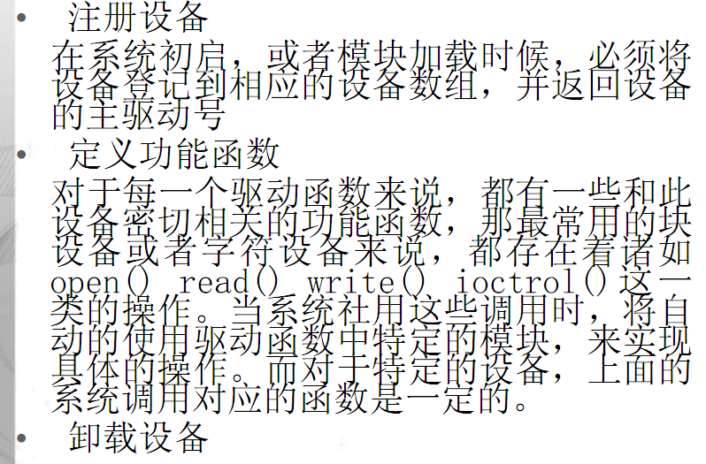
1.5 Linux字符型驱动程序框架
Linux设备驱动程序的代码结构大致可以分为如下几个部分：

Slide 11
一个最简单字符驱动程序，由下面7个函数和1个结构体就可组成。Open（），Release（）, Write（），Read（）Ioctl（）Init（），Exit（）Struct file_operation
static int my_open(struct inode * inode, struct file * filp)
{ 设备打开时的操作 … }
static int my_release(struct inode * inode, struct file * filp)
{ 设备关闭时的操作 … }
static int my_write(struct file *file, const char * buffer, size_t count,
loff_t * ppos)
{ 设备写入时的操作 … }
static int my_read(struct file *file, const char * buffer, size_t count,
loff_t * ppos)
{ 设备读取时的操作 … }

Slide 12
Static int my_ioctl(struct inode *inode, struct file *filp, unsigned
int cmd, unsigned long arg)
{ 设备的控制操作…… }
static int __init my_init(void)
{初始化硬件，注册设备，创建设备节点… }
static void __exit my_exit(void)
{删除设备节点，注销设备… }
static struct file_operations my_fops = {
对文件操作结构体成员定义初始值…
}

Slide 13
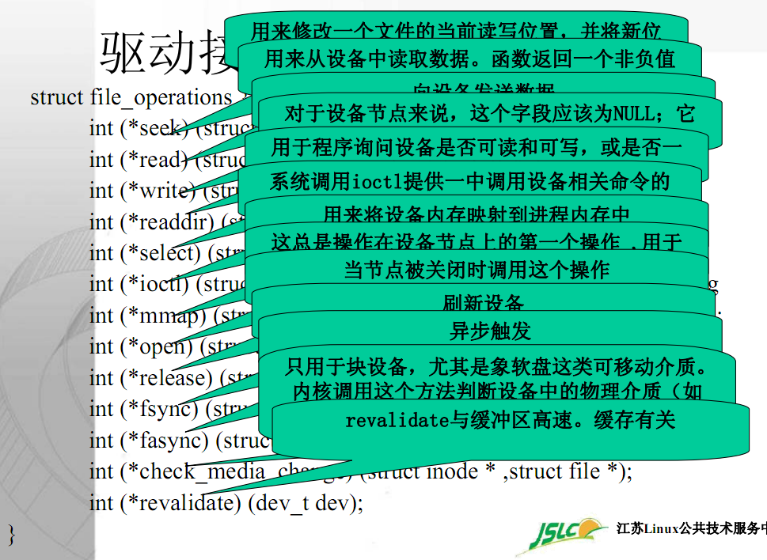

Slide 14
文件操作结构体初始化
static struct file_operations my_fops =
{
.owner = THIS_MODULE,
.read = sep4020_key_read,
.write = sep4020_key_write,
.ioctl = sep4020_key_ioctl,
.open = sep4020_key_open,
.release = sep4020_key_release,
};

Slide 15
2.基于Gpio的Linux字符型驱动设计

Slide 16
2.1 流水灯Linux驱动步骤
第一步： 编写字符设备驱动
第二步：加载
第三步：编写应用程序测试设备驱动

Slide 17
2.2 第一步：编写流水灯Linux驱动
在/linux-3.4/driver/char/sep4020_char/
下面新建一个sep4020_flowled.c
内容如下：
#define KEY_MAJOR 253 /* 主设备号*/
#define LED_ON 1
#define LED_OFF 0
struct led_dev
{
struct cdev cdev;
unsigned char value;
};
struct led_dev *leddev;
注意这个目录
在后面会用到

Slide 18
static int __init sep4020_led_init(void)
{
dev_t devno = MKDEV(KEY_MAJOR, 0);
leddev = kmalloc(sizeof(struct led_dev),GFP_KERNEL);//申请n内存
memset(leddev,0,sizeof(struct led_dev));//初始化
sep4020_led_setup();
cdev_init(&(leddev->cdev), &sep4020_led_fops);
leddev->cdev.owner = THIS_MODULE;
err = cdev_add(&leddev->cdev, devno, 1);
fail_malloc: unregister_chrdev_region(devno,1);
return result;
}

Slide 19
static void __init sep4020_led_exit(void)
{
cdev_del(&leddev->cdev);
kfree(leddev);
unregister_chrdev_region(MKDEV(KEY_MAJOR, 0),1);
}

Slide 20
下面需要实现open()和release()函数：
int sep4020_led_open(struct inode *inode, struct file *filp)
{
filp->private_data = &leddev; //将设备结构体指针赋值给文件私有数据指针
return 0;
}
int sep4020_led_release(struct inode *inode, struct file *filp)
{
return 0;
}

Slide 21
如果需要，可以实现read() write()函数
static ssize_t sep4020_led_read(struct file *filp, char __user *buf, size_t size, loff_t *ppos)
{
if (copy_to_user(buf, &(leddev->value),1))
{
return -EFAULT;
}
return 0;
}
static ssize_t sep4020_led_write(struct file *filp, const char __user *buf, size_t size, loff_t *ppos)
{
copy_from_user(&data,buf,sizeof(buf));
return 0;
}

Slide 22
我们用ioctl()来完成对LED的操作：
int sep4020_led_ioctl(struct inode *inode, struct file *filp, unsigned int cmd, unsigned long arg)
{
struct led_dev *dev = filp->private_data;
int i,j,time;
switch (cmd)
{
case LED_ON:
leddev->value = 1;
for(i = 0;i <= 5;i++){
*(volatile unsigned long*)GPIO_PORTE_DATA_V |= (1<<i);
for(j = 0; j<10000; j++);
*(volatile unsigned long*)GPIO_PORTE_DATA_V &=~(1<<i);
for(j = 0; j<10000; j++);
}
break;
case LED_OFF:
leddev->value = 0;
*(volatile unsigned long*)GPIO_PORTE_DATA_V &= ~(0x1f);
break;
default:
return -ENOTTY;
}
return 0;
}

Slide 23
修改Kconfig和Makefile
这两步要小心
容易出错！
在相应的字符型驱动的目录顶部的Kconfig中添加如下语句：
config SEP4020_FLOWLED
  tristate "sep4020_led"
在相同目录底下的Makefile中添加如下语句：
obj-$(CONFIG_SEP4020_FLOWLED) += sep4020_led.o

Slide 24
第二步： 驱动程序的加载
Linux内核有2种加载驱动程序的方法:
静态：
  Linux系统启动时,通过代码自身加载模块.这种方式称为静态编译入内核, 驱动程序开发完毕后一般使用这种方式.
动态：
  Linux系统启动后,通过insmod等命令加载模块.这种方式称为动态加载,驱动程序开发调试过程中一般使用这种方式.

Slide 25
方法1：驱动程序以驱动模块加载
打开终端，进入Linux根目录，输入命令make menuconfig
进入device drivers->character device->sep4020 char devices->sep4020_led
使用空格键将sep4020_led选择成M
运行make 命令,编译通过后当前目录下就生成名为sep4020_flowled.ko的驱动程序

Slide 26
动态加载在开发板端的操作：
（1）将开发板上电，并将sep4020_led.ko拷贝到网 络文件系统的一个目录中
（2）在/dev/目录下创建一个设备节点led
/dev # mknod led c 253 0
（3）驱动程序模块插入内核
insmod sep4020_led.ko
（4）#cat /proc/devices
    查看是否载入,如果载入成功会显示你的设备名称sep4020_led

Slide 27
方法2：静态编译进内核
打开终端，进入Linux根目录，输入命令make menuconfig
进入device drivers->character device->sep4020 char devices->sep4020 key driver
使用空格键将sep4020_flowed选择成*
运行make 命令,编译通过后就将流水灯驱动编译进内核了
执行mkimage指令重新生成新的能被uboot引导的内核

Slide 28
静态编译开发板端的操作：
（1）将重新编译好的内核重新拷贝至tftp目录下，重新开发板上电
（2）在/dev/目录下创建一个设备节点 flowled
# mknod /dev/flowled c 256 0

Slide 29
第三步：编译应用程序
        #include <stdio.h>
        #define OPEN 1
        #define CLOSE 0
        int main(int argc， char **argv)
        {
        int fd;
        int i，j;
        fd = open("/dev/led"，0);
        if(fd == -1)
        {
        printf("wrong\r\n");
        exit(-1);
        }
        for(j=0; j<41; j++)
        {
        ioctl(fd， OPEN，0);
        for(i=0; i<1000000; i++);
        }
        close(fd);
        return 0;
        }
新建一个文件flowled.c，
注意应用程序和驱动
的区分

Slide 30
利用arm-linux-gcc将其编译为可执行的二进制文件：
指令如下：arm-linux-gcc –o flowled flowled.c
将编译好的flowled文件拷贝至nfs文件夹下

Slide 31
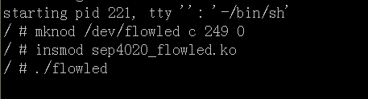
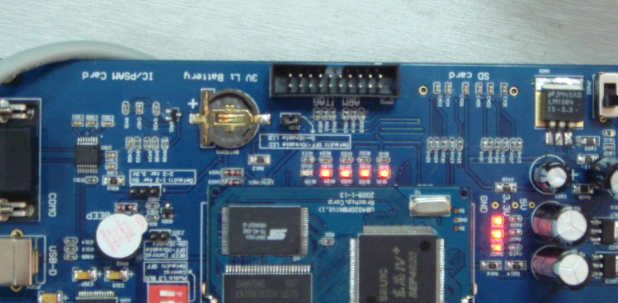
流水灯演示

Slide 32
3.Linux键盘驱动的设计

Slide 33
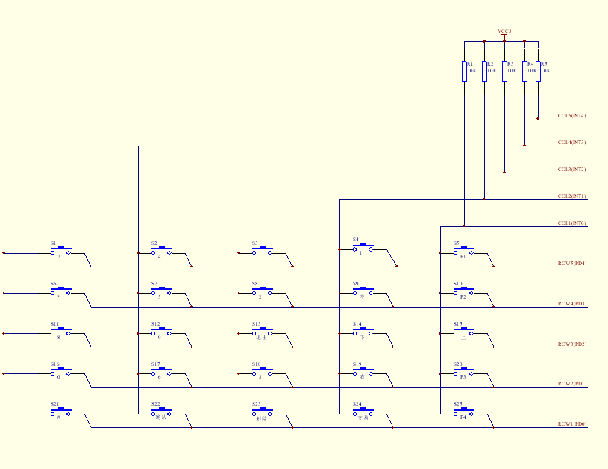
5X5键盘硬件原理图

Slide 34
5X5键盘原理
列中断，行扫描
  在按下一个按键时，在列线会得到一个低电平的中断的信号，从而得到列线的数值，在产生中断后，在中断处理函数中对行线进行扫描，从而得到行线的数值，通过列线和行线确定按键的位置。
消除抖动：在判断有键按下后，进行一个软件的短延时（软件定时器），再判断键盘状态，如果仍处于按键按下状态，则可以判定该按键被按下，否则认为是一次抖动

Slide 35
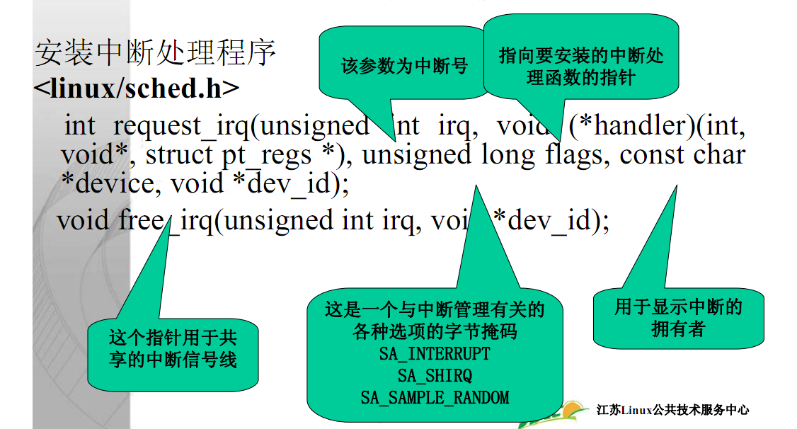
Linux中断的使用：

Slide 36
Linux中断使用范例：
注册：
request_irq(INTSRC_EXTINT0,sep4020_key_irqhandler,SA_INTERRUPT,"4020KEY",NULL)
中断处理函数：
static irqreturn_t sep4020_key_irqhandler(int irq, void *dev_id, struct pt_regs *reg)
注销：
free_irq(INTSRC_EXTINT0,NULL);

Slide 37
Linux定时器的使用：
1.定义一个定时器：
struct timer_list key_timer;
2.初始化定时器：
setup_timer(&key_timer,key_timer_handler,0);
3.定时器处理函数：
static void key_timer_handler(unsigned long arg)；

Slide 38
Linux定时器的使用：
4.为定时器添加定时时间：
key_timer.expires = jiffies + KEY_TIMER_DELAY_LONGTOUCH;
5.启动定时器：
add_timer(&key_timer);
6.删除定时器：
del_timer(struct timer_list *timer)

Slide 39
Init加载函数
/*注册中断函数*/
sep4020_request_irqs();
cdev_init(&(dev->cdev), &sep4020_key_fops);
dev->cdev.owner = THIS_MODULE;
setup_timer(&key_timer,key_timer_handler,0);
err = cdev_add(&dev->cdev, devno, 1);
if(err)
printk("adding err\r\n");
return 0;
fail_malloc: unregister_chrdev_region(devno,1);
return result;

Slide 40
Init函数中的中断申请函数
if(request_irq(INTSRC_EXTINT0,sep4020_key_irqhandler,SA_INTERRUPT,"4020KEY",NULL)) //申请中断
goto irq0_fail;
if(request_irq(INTSRC_EXTINT1,sep4020_key_irqhandler,SA_INTERRUPT,"4020KEY",NULL))
goto irq1_fail;
if(request_irq(INTSRC_EXTINT2,sep4020_key_irqhandler,SA_INTERRUPT,"4020KEY",NULL))
goto irq2_fail;
if(request_irq(INTSRC_EXTINT3,sep4020_key_irqhandler,SA_INTERRUPT,"4020KEY",NULL))
goto irq3_fail;
if(request_irq(INTSRC_EXTINT4,sep4020_key_irqhandler,SA_INTERRUPT,"4020KEY",NULL))
goto irq4_fail;

Slide 41
exit卸载函数
static void __exit sep4020_key_exit(void)
{
sep4020_free_irqs();
cdev_del(&dev->cdev);
kfree(dev);
unregister_chrdev_region(MKDEV(KEY_MAJOR, 0),1);
}

Slide 42
Exit中的中断释放函数
free_irq(INTSRC_EXTINT0,NULL);
free_irq(INTSRC_EXTINT1,NULL);
free_irq(INTSRC_EXTINT2,NULL);
free_irq(INTSRC_EXTINT3,NULL);
free_irq(INTSRC_EXTINT4,NULL);

Slide 43
Open函数
int sep4020_key_open(struct inode *inode, struct file *filp)
{
keystatus = KEY_UP;
  sep4020_key_setup();
return 0;
}

Slide 44
Open中的setup函数
初始化所有用到的gpio口线
  maskkey();
*(volatile unsigned long*)GPIO_PORTD_SEL_V |= 0x1F ; //for common use
*(volatile unsigned long*)GPIO_PORTD_DIR_V &= (~0x1F); //0 stands for OUT
*(volatile unsigned long*)GPIO_PORTD_DATA_V &= (~0x1F); //输出拉低
*(volatile unsigned long*)GPIO_PORTA_SEL_V |= 0x001F ; //for common use
*(volatile unsigned long*)GPIO_PORTA_DIR_V |= 0x001F ; //1 stands for in
*(volatile unsigned long*)GPIO_PORTA_INCTL_V |= 0x001F; //中断输入方式
  *(volatile unsigned long*)GPIO_PORTA_INTRCTL_V |= 0x03ff; //中断类型为低电平触发
*(volatile unsigned long*)GPIO_PORTA_INTRCLR_V |= 0x001F; //清除中断
*(volatile unsigned long*)GPIO_PORTA_INTRCLR_V = 0x0000; //清除中断
unmaskkey();

Slide 45
中断处理函数
maskkey(); //关键盘中断
*(volatile unsigned long*)GPIO_PORTA_INTRCLR_V |= 0x001F;
*(volatile unsigned long*)GPIO_PORTA_INTRCLR_V = 0x0000;
//清外部中断
key_dev->keystatus = KEY_UNSURE;
key_timer.expires = jiffies + KEY_TIMER_DELAY1;
add_timer(&key_timer);
return IRQ_HANDLED;
什么时候umaskkey？

Slide 46
下面是Timer到期的中断处理函数

Slide 47
int j = 0;
j = *(volatile unsigned long*)GPIO_PORTA_DATA_V; //读中断口线数值
if ((j&0x1f) != 0x1f) 有按键按下，即有一个口为低电平
if (key_dev->keystatus == KEY_UNSURE)
{
key_dev->keystatus = KEY_DOWN;
key_value = keyevent(); //读取键盘的位置
if (key_value >= 0)
{key_dev->buf[key_dev->write] = key_map[key_value];
if (++(key_dev->write) == MAX_KEY_BUF) //按键缓冲区循环存取
{
key_dev->write = 0;
}
}
wake_up_interruptible(&(key_dev->wq));
key_timer.expires = jiffies + KEY_TIMER_DELAY_LONGTOUCH;
add_timer(&key_timer);
}
else
{
key_timer.expires = jiffies + KEY_TIMER_DELAY_LONGTOUCH; //延迟
add_timer(&key_timer);
}
}
else //键已抬起
{
key_dev->keystatus = KEY_UP;
        unmaskkey();
}

Slide 48
获取键值函数：keyevent
Init_Col =~(*(volatile unsigned long*)GPIO_PORTA_DATA_V)
for( i = 0 ; i < 5 ; i ++) //获取列数
{
if( (Init_Col >> i) & 0x01 )
{
col = i ;
col_count ++;
}
}
if ((!read_col(col)))
{
for(i=0;i<5;i++) //通过对轮流PD0~PD4输出高电平；获取行数。
{
write_row(i,1);
for(delay=0;delay<100;delay++); //delay
if( read_col( col ) )
{
row = i ;
row_count++;
}
write_row(i,0);
}
  }
if(col_count==1 && row_count==1)
{
keynum = col*5 + row;
}

Slide 49
Read函数
if ((key_dev->write) != (key_dev->read)) {
…….
Copy_to_user()
}
else {
if(filp->f_flags & O_NONBLOCK)
return -EAGAIN;
interruptible_sleep_on(&(key_dev->wq));
goto retry;
}

Slide 50
验证键盘驱动：
将驱动加载至内核中（模块加载，静态加载）
编写相应的键盘应用程序，交叉编译，运行
  int fd,i;
  char buf[1];
  fd = open("/dev/buttons",O_RDONLY);
  if(fd == -1)
  {
  printf("wrong\r\n");
  exit(-1);
  }
  for(i = 0; i < 1000; i++)
  {
  read(fd,buf,1);
  printf("the key value is %d \n",buf[0]);
  }
  //printf("after open\n");
  close(fd);
  return 0;

Slide 51
用户空间，内核空间
Linux的虚拟地址空间也为0～4G。Linux内核将这4G字节的空间分为两部分。将最高的1G字节（从虚拟地址0xC0000000到0xFFFFFFFF），供内核使用，称为“内核空间”。而将较低的3G字节（从虚拟地址0x00000000到0xBFFFFFFF），供各个进程使用，称为“用户空间）。
因为每个进程可以通过系统调用进入内核，因此，Linux内核由系统内的所有进程共享。于是，从具体进程的角度来看，每个进程可以拥有4G字节的虚拟空间。

Slide 52
用户空间和内核空间的互访
由于内核空间和用户空间的内存不能互相访问，必须借助系统函数
copy_from_user完成用户空间到内核空间的多字节复制
copy_to_user完成内核空间到用户空间的多字节复制
put_user完成内核空间到用户空间的简单类型复制
get_user完成用户空间到内核空间的简单类型复制

Slide 53
如何设计一个优秀的键盘驱动？
缓冲区
对用户阻塞非阻塞读取的判断
参考sdk3.2 linux源码包中的键盘驱动
  位置：/linux/drivers/char/sep4020_char/sep4020_key.c

Slide 54
欢迎访问：
www.armfans.net
thank you

